Slide 1




LAB05
Nhóm 24

Slide 2
I. SOLVING THE N-QUEENS PROBLEM
USING LOCAL SEARCH

Slide 3
VẤN ĐỀ N-QUEENS
Mục tiêu: Tìm một cách sắp xếp n quân hậu trên bàn cờ n × n sao cho không có hai quân hậu nào cùng nằm trên cùng một hàng, cột hoặc đường chéo.
Không gian trạng thái (State space): Một trạng thái là một cách sắp xếp các quân hậu trên bàn cờ. Chúng ta giới hạn không gian trạng thái ở những sắp xếp chỉ có một quân hậu trên mỗi cột. Mỗi trạng thái được biểu diễn bằng một vector số nguyên q={q1,q2,…,qn}, trong đó mỗi phần tử qi biểu thị vị trí hàng của quân hậu trong cột thứ i (từ trái sang phải). Ta sẽ gọi mỗi trạng thái là một “bàn cờ”.

Slide 4
VẤN ĐỀ N-QUEENS
Hàm mục tiêu (Objective function): Là số cặp xung đột giữa các quân hậu (ví dụ: hai quân hậu nằm trên cùng hàng, cột hoặc đường chéo). Bài toán tối ưu là tìm một sắp xếp tối ưu q∗ của n quân hậu sao cho: minimize: conflicts(q) với điều kiện rằng: q chỉ chứa một quân hậu trên mỗi cột.
Lưu ý: điều kiện ràng buộc này đã được đảm bảo bởi cách định nghĩa của không gian trạng thái.

Slide 5
VẤN ĐỀ N-QUEENS
Phép di chuyển cải thiện cục bộ (Local improvement move): Di chuyển một quân hậu sang một hàng khác trong cùng cột.
Điều kiện dừng (Termination): Đối với bài toán này, luôn tồn tại một sắp xếp q∗ sao cho conflicts(q∗)=0. Tuy nhiên, trong quá trình tối ưu, các bước cải thiện cục bộ có thể khiến ta rơi vào cực tiểu cục bộ (local minimum).

Slide 6
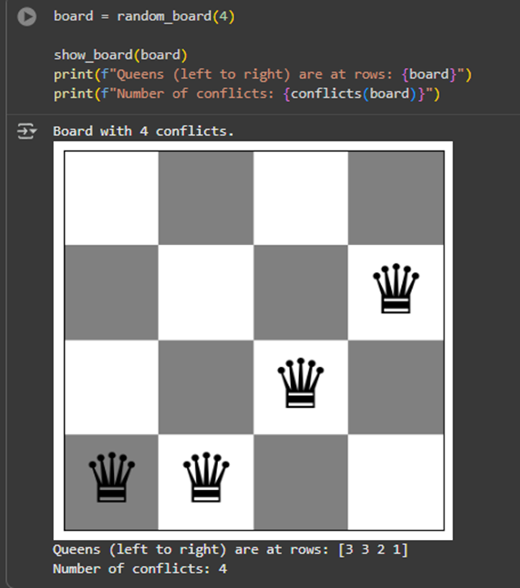
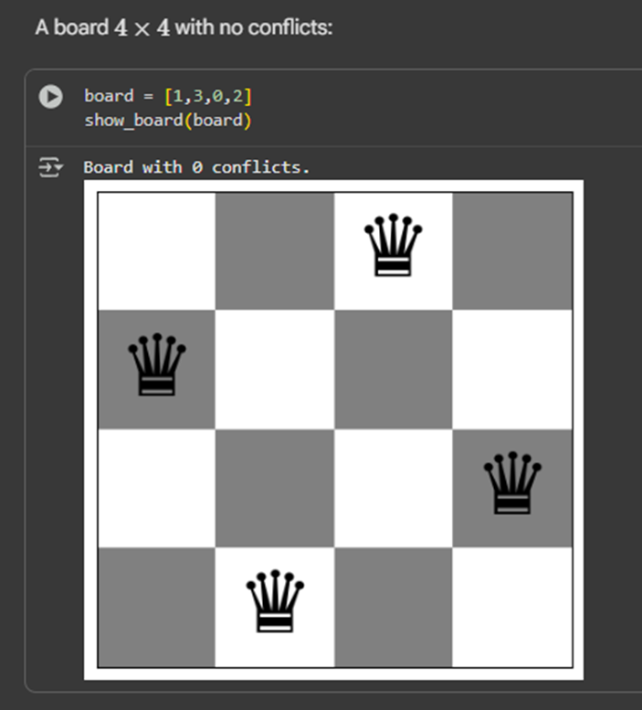
KHỞI TẠO BÀN CỜ

Slide 7
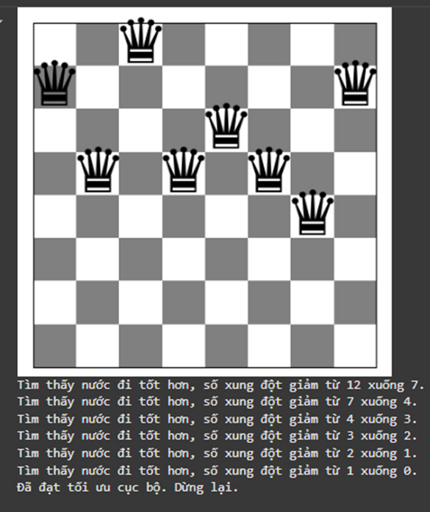
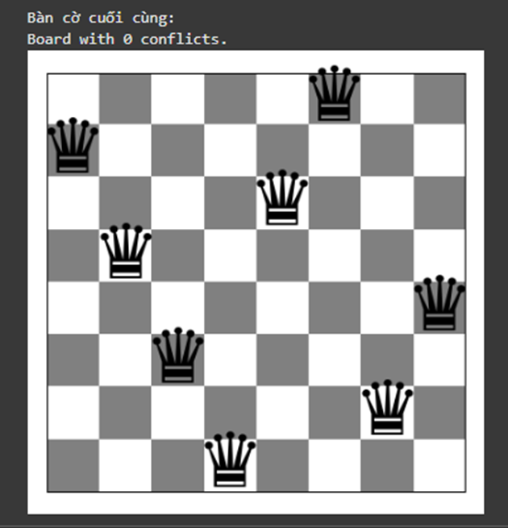
STEEPEST-ASCEND HILL CLIMBING SEARCH
Task 1: Steepest-ascend Hill Climbing Search [20 Points]

Slide 8
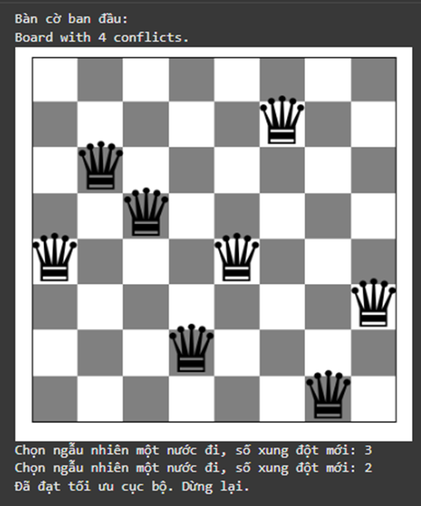
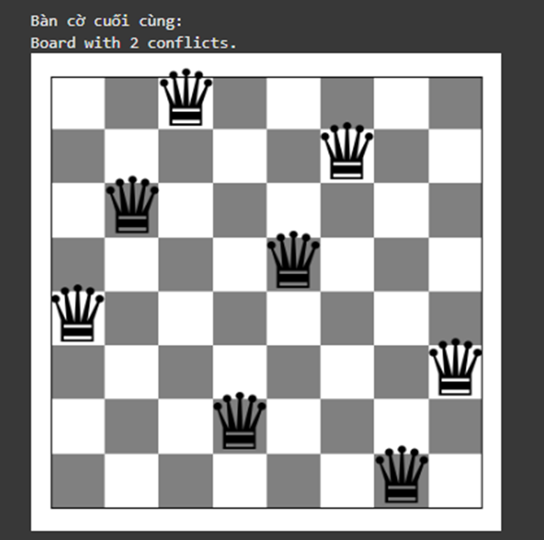
STOCHASTIC HILL CLIMBING 1
Task 2: Stochastic Hill Climbing 1 [10 Points]

Slide 9
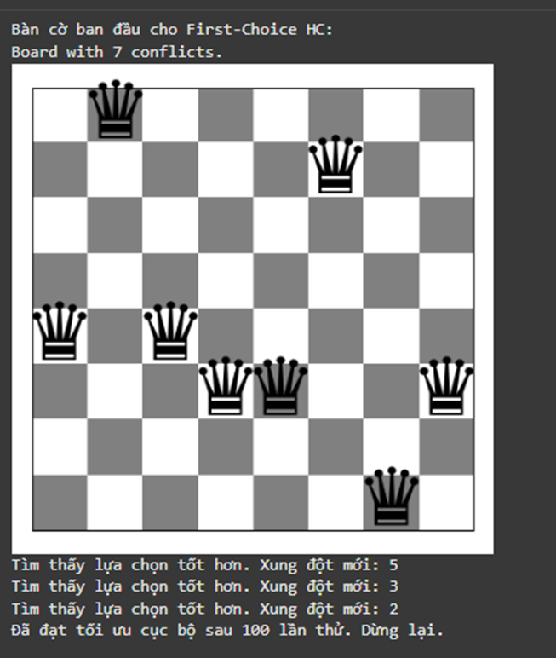
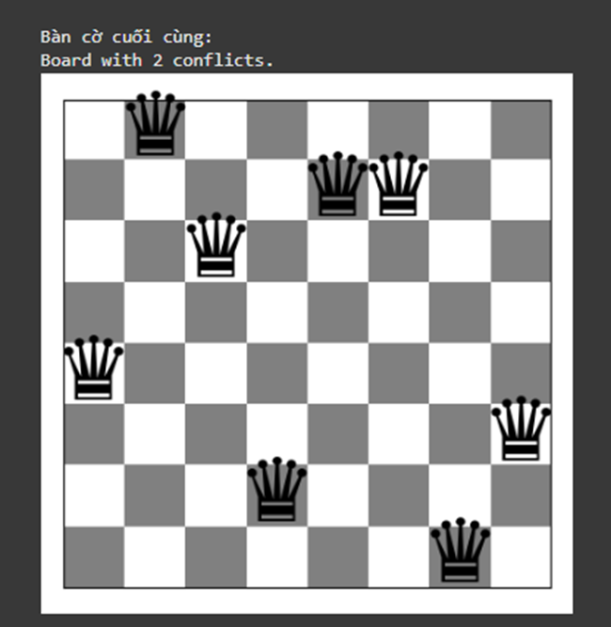
STOCHASTIC HILL CLIMBING 2
Task 3: Stochastic Hill Climbing 2 [20 Points]

Slide 10
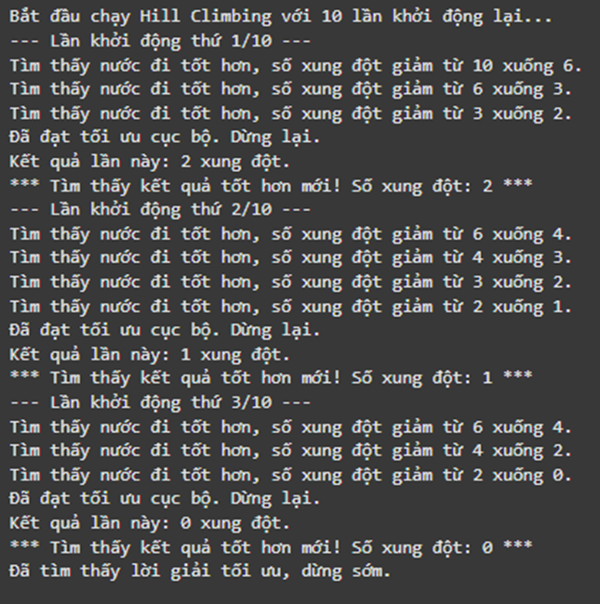
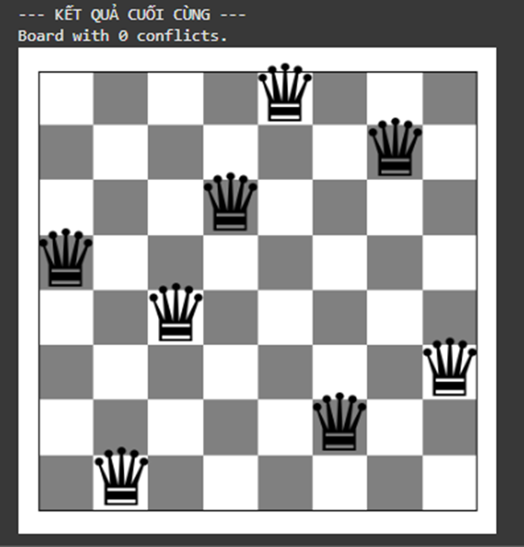
HILL CLIMBING SEARCH WITH RANDOM RESTARTS
Task 4: Hill Climbing Search with Random Restarts [10 Points]

Slide 11
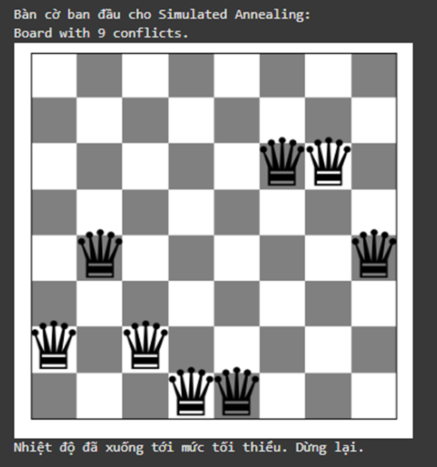
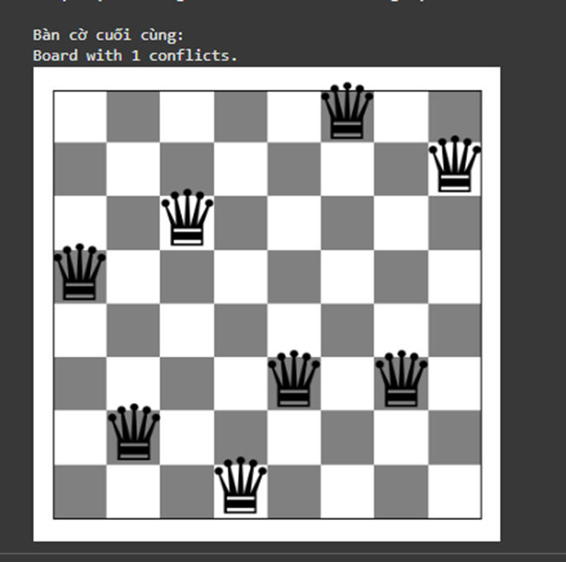
SIMULATED ANNEALING
Task 5: Simulated Annealing [10 Points]

Slide 12
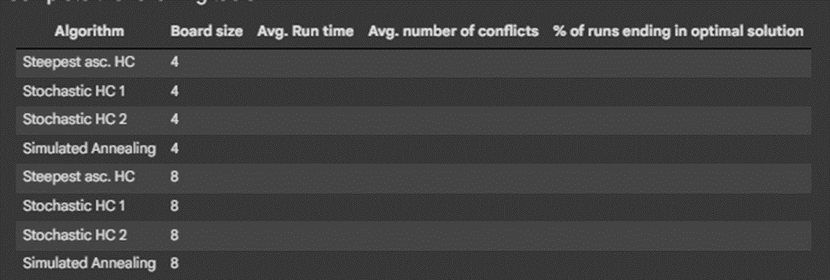
ALGORITHM BEHAVIOR ANALYSIS
Task 6: Algorithm Behavior Analysis [20 Points]

Slide 13
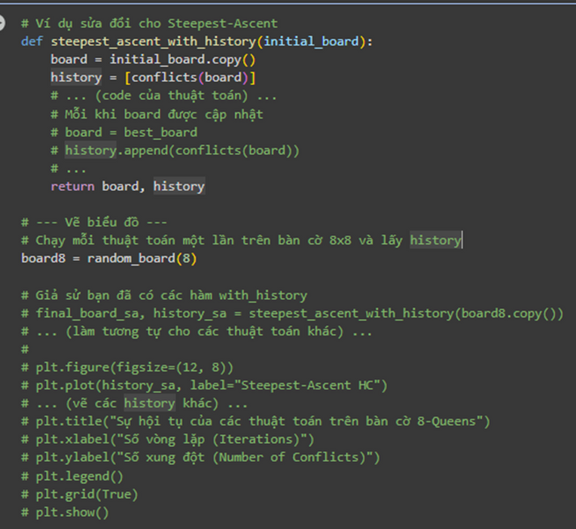
ALGORITHM CONVEGENCE
Algorithm Convegence

Slide 14
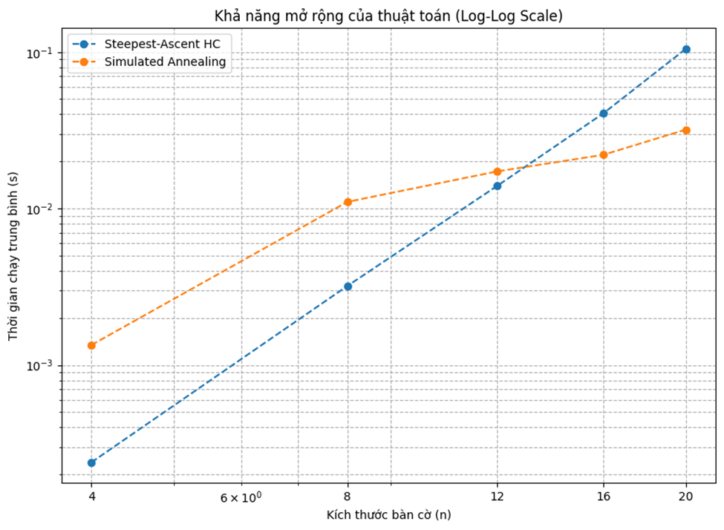
PROBLEM SIZE SCALABILITY
Problem Size Scalability

